Slide 1
Коллекция сувенирных деревьев «Чудесный сад» в технике бисероплетения Часть II.
Коллекция выполнена учащимися кружкового объединения «Веселые самоделки»
Руководитель: педагог дополнительного образования высшей квалификационной категории
Болтаева Любовь Николаевна
МКОУ ДОД «Дом детского творчества» п. Тура

Slide 2
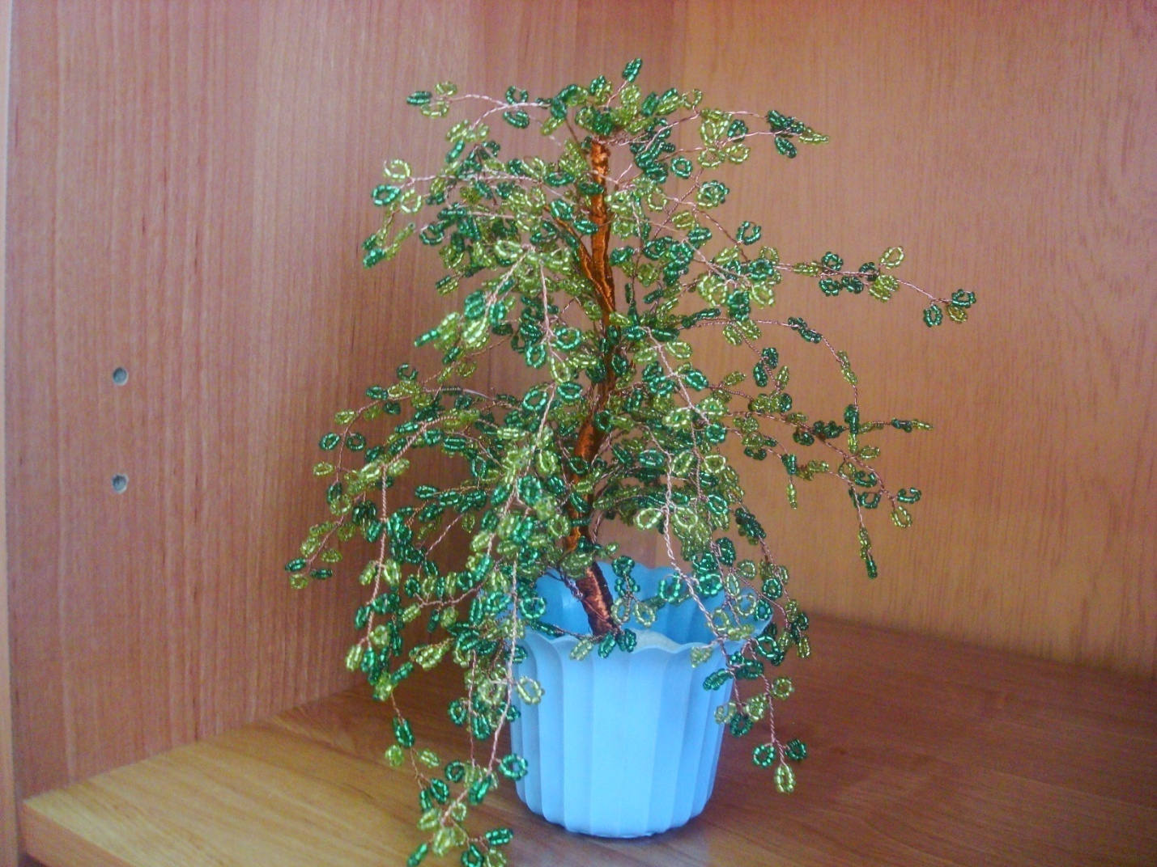
работа Жуковой Татьяны

Slide 3
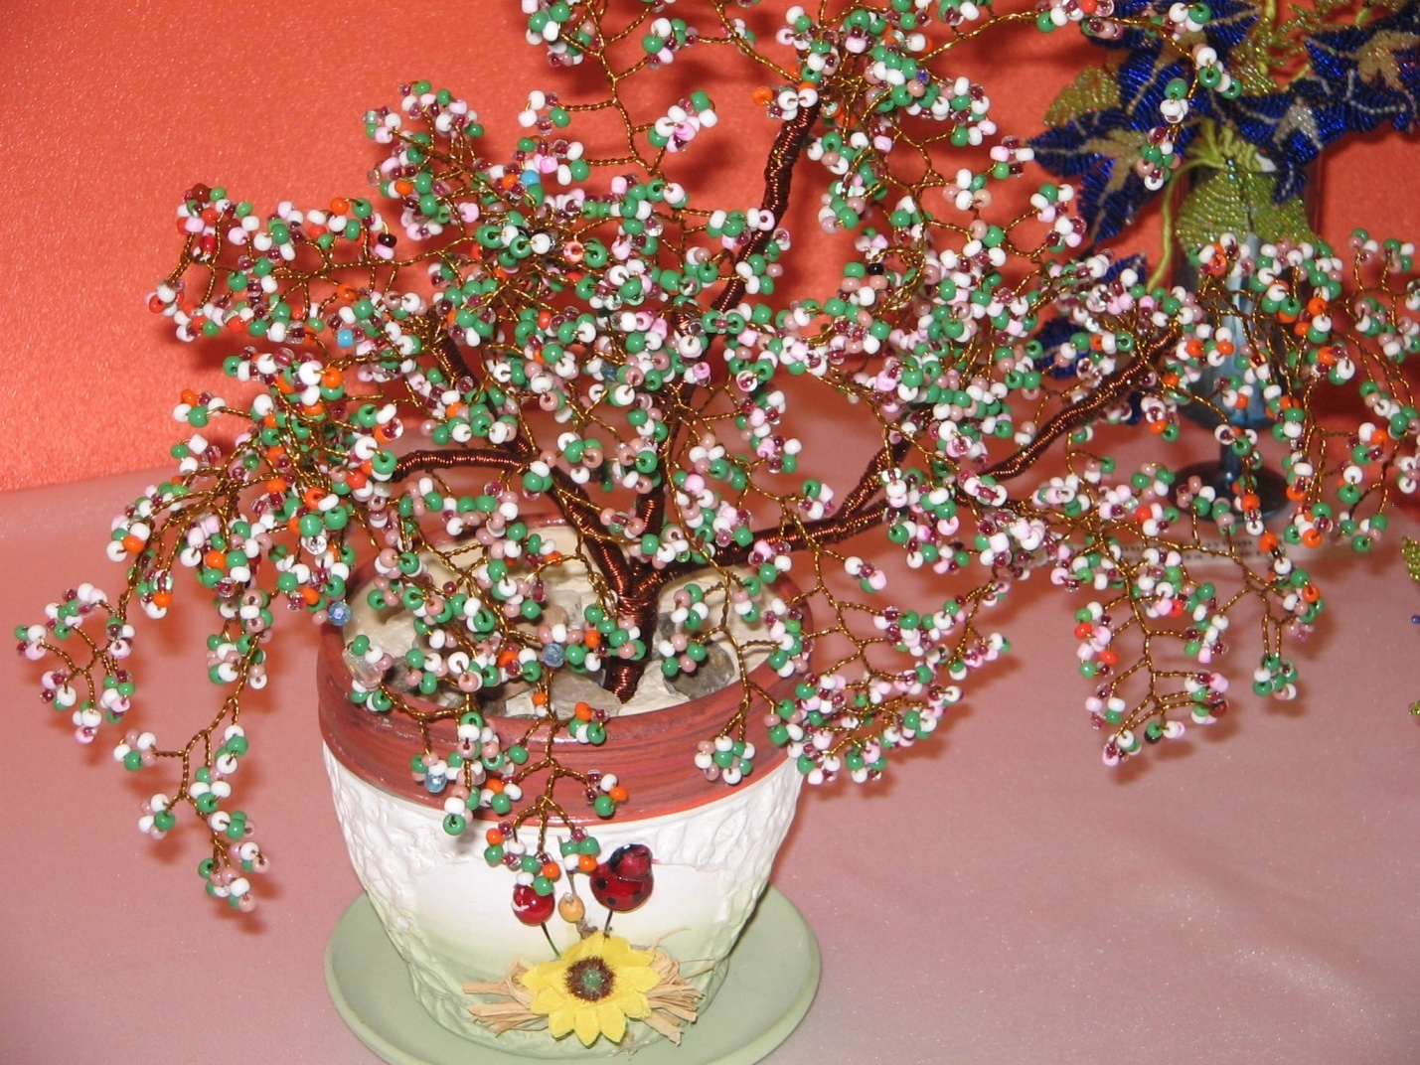
работа Гончаровой Зоси

Slide 4
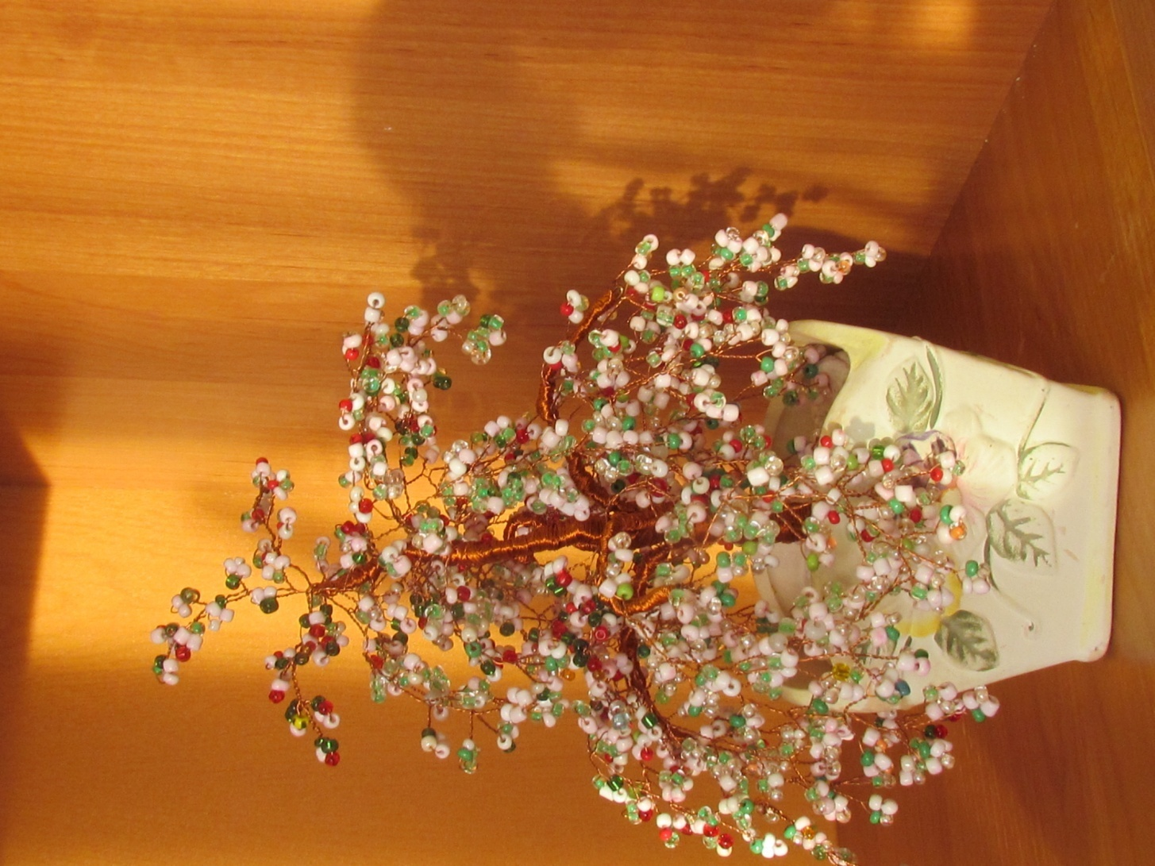
работа Зарайской Дарьи

Slide 5
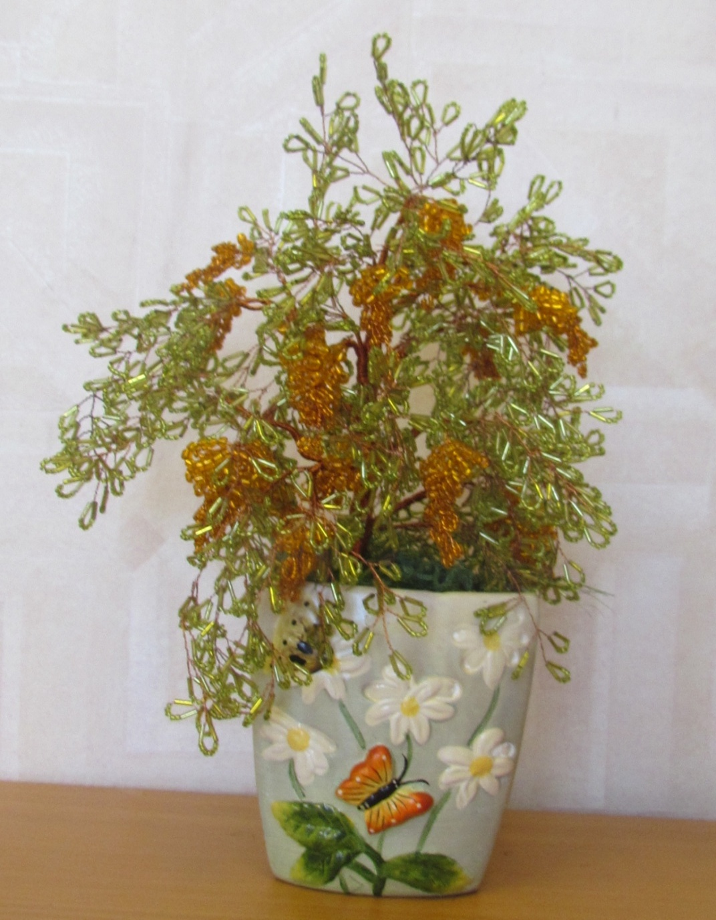
работа Зарайской Дарьи

Slide 6
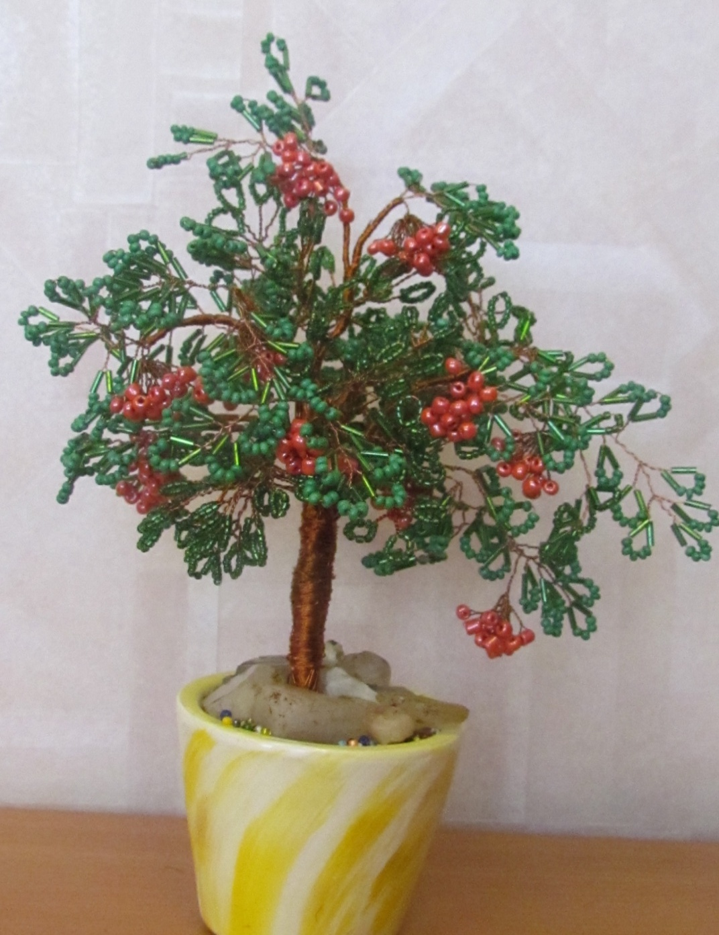
работа Лапузиной Дианы

Slide 7
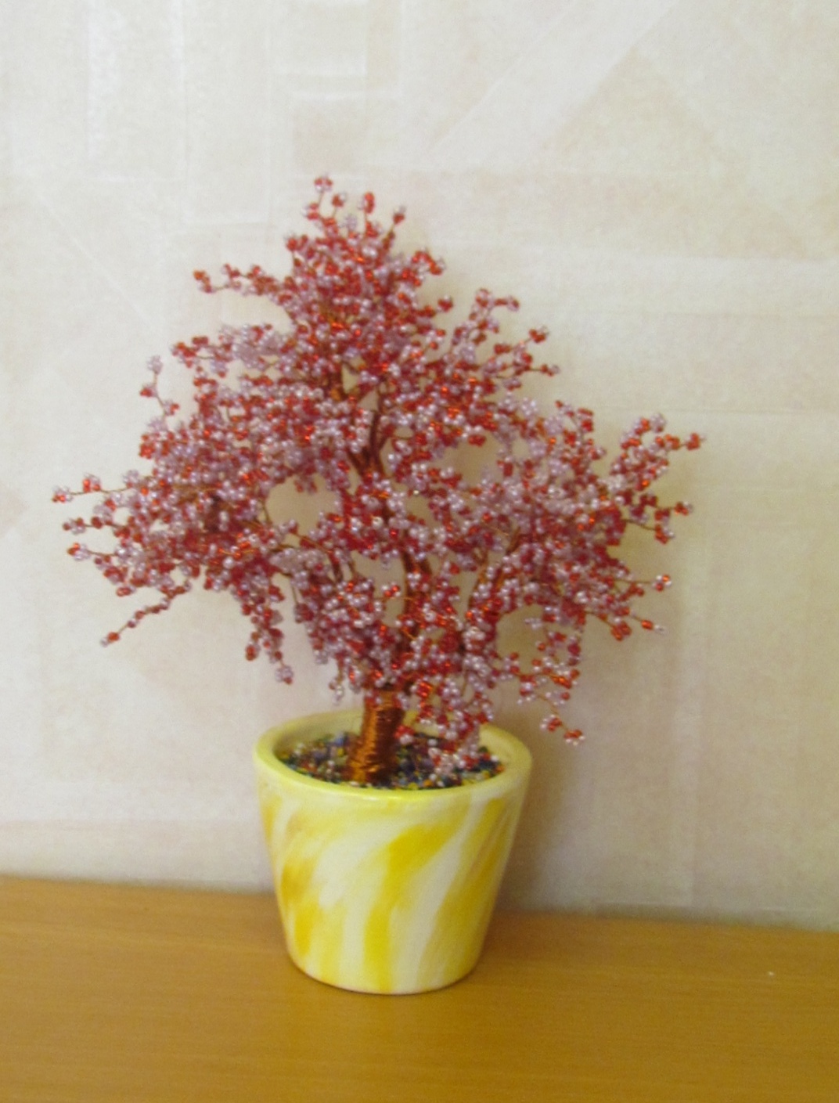
работа Бадрак Ксении

Slide 8
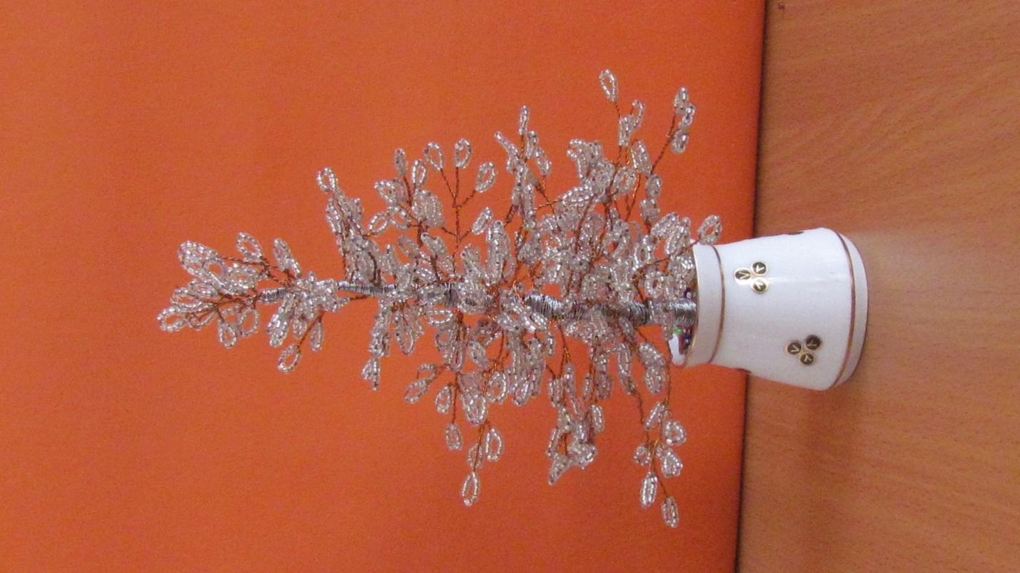
работа Горбуновой Любови

Slide 9
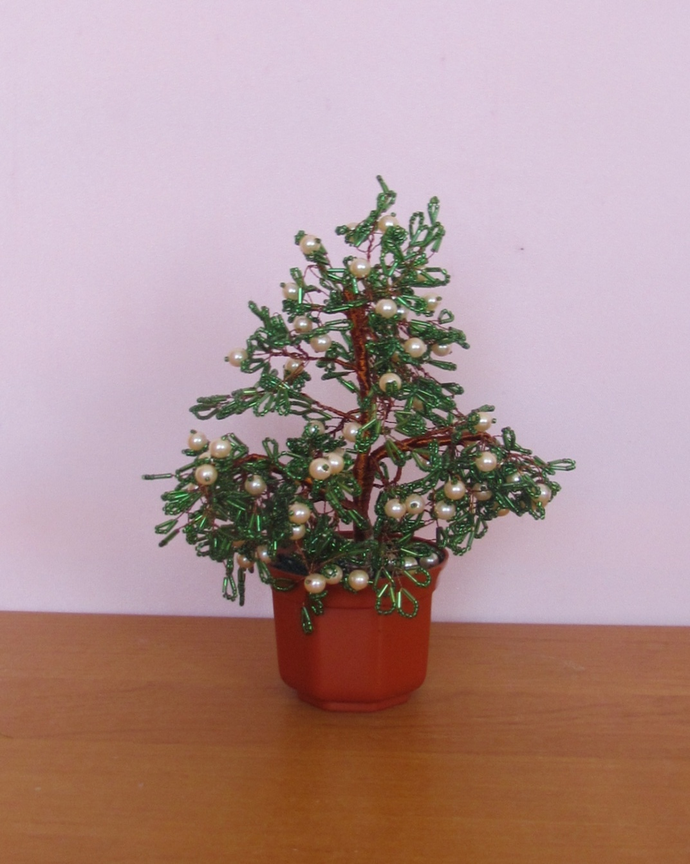
работа Шадриной Алины

Slide 10
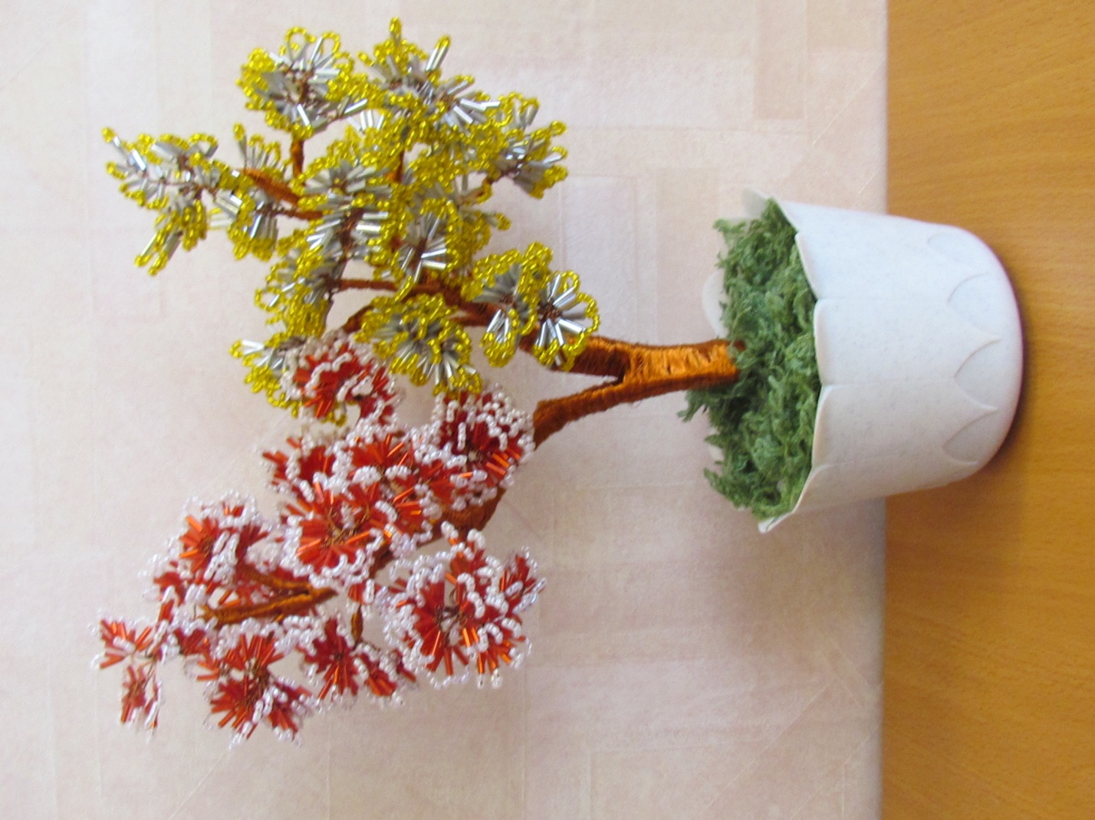
работа Бадрак Ксении

Slide 11
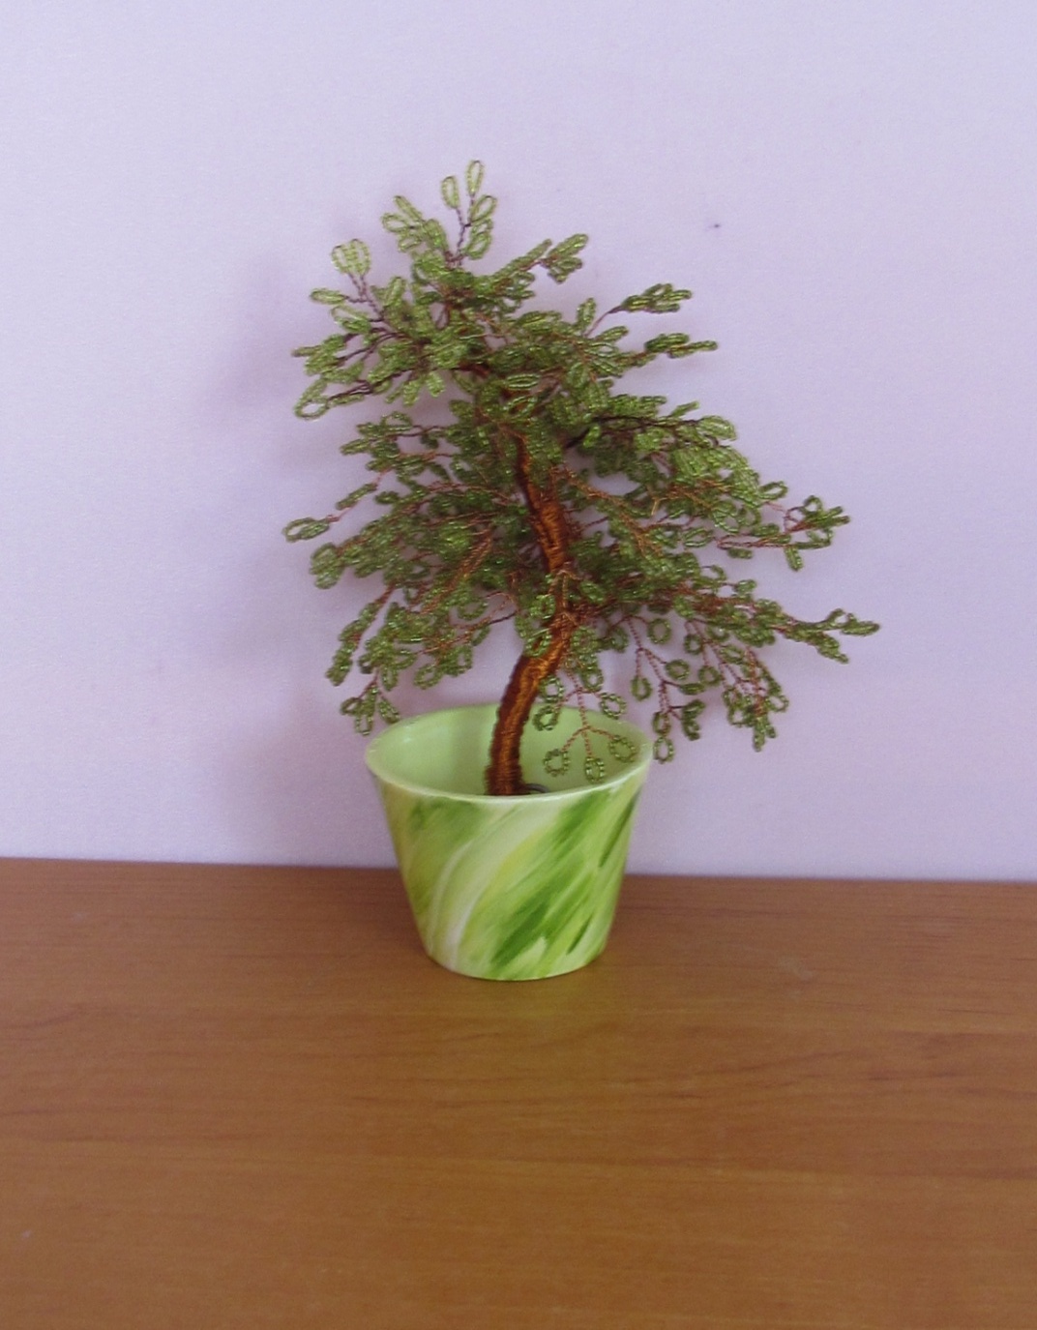
работа Руденко Екатерины

